Slide 1
Metodología CRISP-DM
Cross Industry Standard Process for Data Mining
Proceso estándar de la industria cruzada para la minería de datos

Slide 2
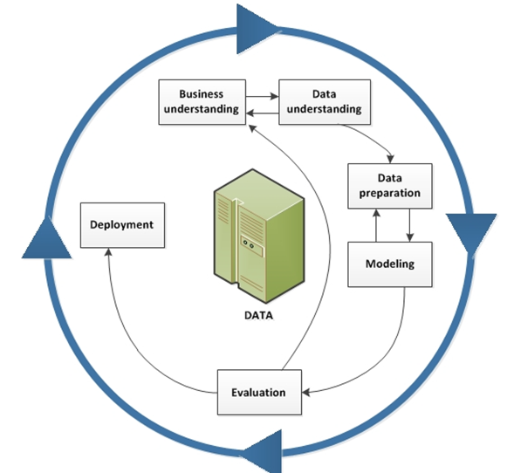
Se trata de un modelo estándar abierto del proceso que describe los enfoques comunes que utilizan los expertos en minería de datos. Es el modelo analítico más usado.
El estándar incluye un modelo y una guía, estructurados en seis fases, algunas de estas fases son bidireccionales, lo que significa que algunas fases permitirán revisar parcial o totalmente las fases anteriores.

Slide 3
Comprensión del negocio
Establecimiento de los objetivos del negocio (Contexto inicial, objetivos, criterios de éxito)
Evaluación de la situación (Inventario de recursos, requerimientos, supuestos, terminologías propias del negocio,…)
Establecimiento de los objetivos de la minería de datos (objetivos y criterios de éxito)
Generación del plan del proyecto (plan, herramientas, equipo y técnicas).

Slide 4
Comprensión de los datos
Recopilación inicial de datos
Descripción de los datos
Exploración de los datos
Verificación de calidad de datos

Slide 5
Preparación de los datos
Selección de los datos
Limpieza de datos
Construcción de datos
Integración de datos
Formateo de datos

Slide 6
Modelado
Selección de la técnica de modelado
Diseño de la evaluación
Construcción del modelo
Evaluación del modelo

Slide 7
Evaluación
Evaluación de resultados
Revisar el proceso
Establecimiento de los siguientes pasos o acciones

Slide 8
Despliegue
Planificación de despliegue
Planificación de la monitorización y del mantenimiento
Generación de informe final
Revisión del proyecto

Slide 9
Esta metodología para proyectos de minería de datos no es la “más actual” o “la mejor”, pero es muy útil para comprender esta tecnología o extraer ideas para diseñar o revisar métodos de trabajo para proyectos de similares características.

